Slide 1

Vibe Coding 主題式廣徵提案
AI 輔助開發
北捷品牌
數位管家
CI 規範自動化與系統介面生成工具
以自然語言驅動 AI，解決三大核心痛點
讓每位同仁都能快速產出符合規範的品牌工具
90%
50%
≈ 0
查核時間節省
溝通輪次減少
色碼誤用率

Slide 2
現況痛點：我們每天在浪費什麼？
01
📋
02
💬
03
🔧
品牌規範查詢耗時
跨單位介面溝通困難
非技術人員數位門檻高
CI 手冊以 PDF 保存，查詢需 5～15 分鐘
色碼版本混用，各單位自行取色，形象不一
Logo 版本繁多，難以快速核對
業務單位難以表達 UI/UX 需求
反覆來回確認，開發周期延長
缺乏視覺原型，資源耗費大
有需求卻缺乏設計與開發能力
產出工具品質參差不齊
無法快速搭建具專業感的數位工具

Slide 3
解決方案
北捷品牌數位管家
一個工具，解決三大痛點
01 品牌色卡管理
02 品牌組合預覽
✓ 無需安裝，瀏覽器即開即用
✓ 以純自然語言描述，AI 輔助開發
✓ 成果已開發完成，可即時展示
03 系統版型產生器
04 SVG 圖表引擎
合計超過 2,800 行程式碼｜index.html + style.css + app.js

Slide 4
四大功能模組
01
品牌色卡管理
02
品牌組合預覽
設計製作 ‧ 文件品管
文件設計 ‧ 對外溝通
整合 25 個官方色號，一鍵複製 HEX 色碼、HSV 色彩分析、六大色系分類與搜尋排序。取色從「翻 PDF 15 分鐘」縮短為「點擊 1 秒」。
即時切換主色卡 × Logo 版本（標準彩色 / 反白 / 黑字）× 字體 × 簡報模板，產生完整視覺預覽，降低設計錯誤率。
03
系統版型產生器
04
SVG 圖表引擎
業務系統 ‧ 原型開發
數據視覺化 ‧ 報告製作
5 種業務場景 × 3 種版面結構，一鍵生成含導覽列、儀表板 KPI、任務清單的完整 HTML，可直接複製原始碼使用。
純 SVG 長條圖產生器，不依賴第三方函式庫，自動渲染準點率、客流量等指標，確保任何瀏覽器均可正確顯示。

Slide 5
開發過程：Vibe Coding 如何實現？
什麼是 Vibe Coding？
1
色彩分析
描述「HSV 排序與色系分類」→ AI 自動生成演算法
以繁體中文自然語言向 AI 描述需求，AI 自動生成對應程式碼。本工具全程採用此方式開發，無需傳統編碼流程。
2
動態圖表
描述「長條圖、不使用外部函式庫」→ AI 產出純 SVG 引擎
成品規格
版型引擎
3
📁 index.html + style.css + app.js
描述「5 業務場景、3 版面、符合 CI 色彩」→ 生成 1,100+ 行
📝 合計超過 2,800 行程式碼
4
UX 優化
🌐 無需安裝，瀏覽器即開即用
描述「Sticky 導覽、進度條、搜尋、Toast 通知」→ 逐步疊代
✅ 已開發完成，可即時展示

Slide 6
導入效益分析
90%
50%+
100%
≈ 0
CI查核時間節省
溝通輪次減少
可獨立產出原型
品牌色碼誤用率
從 15 分 → 1 分鐘
視覺預覽取代文字說明
非技術人員亦可操作
唯一數位色碼來源
效益面向
改善前現況
導入後效益
行政效率
查詢 CI 規範需 5～15 分鐘，易遺漏或誤用
秒級點擊取得標準色碼，節省 90% 查核時間
品牌一致性
各單位自行取色，文件風格不統一
全色系數位化管理，確保所有文件使用官方 CI 色碼
介面開發效率
非技術同仁難以建立具專業感的系統原型
一鍵生成符合 CI 的版型 HTML，人人可快速搭建

Slide 7
立即行動
北捷品牌數位管家
已準備就緒
成品可即時展示 ‧ 原始碼完整附上 ‧ 可即刻納入業務流程
🌐 成品展示
https://g-success.neocities.org/TRTC_CFS/
💻 原始碼
https://github.com/cjw9223233/TRTC_CFS
台北捷運 × Vibe Coding × AI 輔助開發

Slide 8
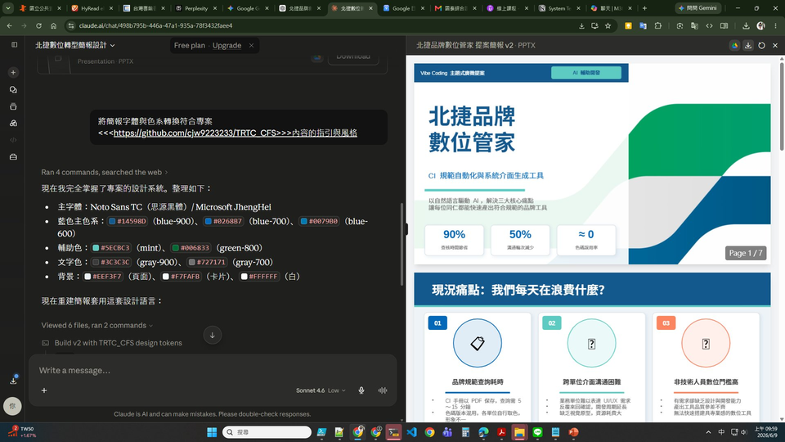
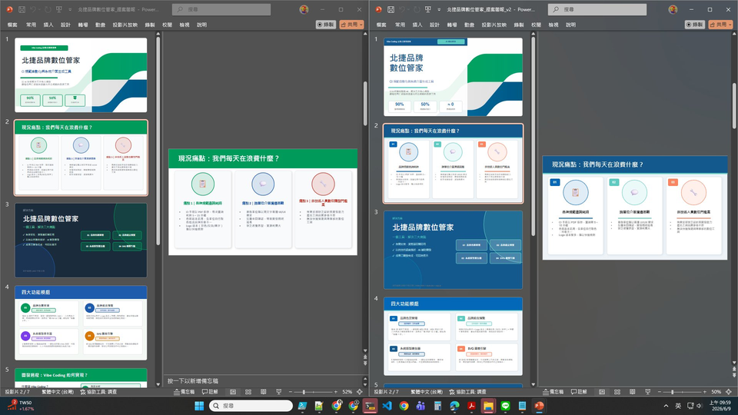
應用北捷品牌數位管家實作範例
提示詞
將簡報字體與色系轉換符合專案 https://github.com/cjw9223233/TRTC_CFS 內容的指引與風格
套用提示詞
套用前後對比
→
主色：自訂綠 → 專案藍 #14598D / #0268B7
輔助：薄荷綠 #5ECBC3（--mint）對齊 nav 結構
字色：#3C3C3C / #727171（--gray-900/700）
背景：#EEF3F7 / #F7FAFB（--bg-page / --card）

